Slide 1
第二单元 · 分数乘法
分数与整数相乘
WWW.PPT818.COM

Slide 2
直接写得数。
2×8＝16
2个8相加
5个12相加
5×12＝60

Slide 3
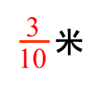
例1： 做一朵绸花用 米绸带。
1米
⑴
小芳做3朵这样的绸花，一共
用几分之几米绸带？
在上图中涂色表示做3朵绸花所用的米数，再列出算式。

Slide 4
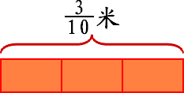
例1： 做一朵绸花用 米绸带。

Slide 5
例1： 做一朵绸花用 米绸带。
3
3
米
3
米
米
10
10
10
1米
求3个 的和，
可以用乘法计算
可以用加法计算。
+
+
3×
或
×3

Slide 6
你能算出 ×3的得数吗？自己试一试
3+3+3
×3
=
+
+
=
10
3×3
=
=
（米）
10

Slide 7
例1： 做一朵绸花用 米绸带。
3
米
10
1米
⑵
小华做5朵这样的绸花，一共用几分之几米绸带？

Slide 8
你喜欢哪种算法？
我这样算。
先约分再计算
计算更加简便
可以先约分再计算

Slide 9
分数和整数相乘可以怎样计算？在小组里交流。
分数乘整数：分母不变，用分子和整数相乘的积作分子。
能约分的要先约分，然后再乘。结果化成最简分数

Slide 10
练一练
3
1、先在右边的长方形中涂出4个 ，再算出涂色部分一共是这个长方形的几分之几？
16

Slide 11
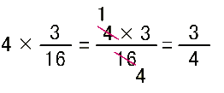
练一练
⒈
3
答：涂色部分一共是这个长方形的 。
4

Slide 12
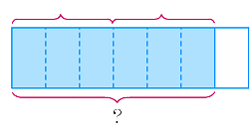
练习
( )+( ) =（ ）
2
( )×( ) =（ ）
( )×( ) =（ ）
2

Slide 13
练习
×3＝ ×6＝
×9＝ 6× ＝
12
6
5
7
2
5
3
2

Slide 14
× ＝ 7× ＝
× 8 ＝ ×15 ＝
练习
2
7
14
5
3
3
9
5

Slide 15
练习
⒊ 幼儿园有36个小朋友，每个
小朋友吃 块月饼，一共吃
多少块月饼？
1
36× ＝18（块）
答：一共吃18块月饼。
2

Slide 16
练习
4 一个正方体的底面积是 平方
米，它的表面积是多少？
4
8
6× ＝ （平方米）
答：它的表面积是 平方米。
9
3

